Slide 1


Lab 4: CNN & Image Processing <삼성 AI 전문가 교육과정> 실습 서울대학교 바이오지능 연구실 (장병탁 교수) 최원석, 김윤성 2022.06.09
Biointelligence Laboratory
Dept. of Computer Science and Engineering
Seoul National University

Slide 2
CNN implementation

Slide 3
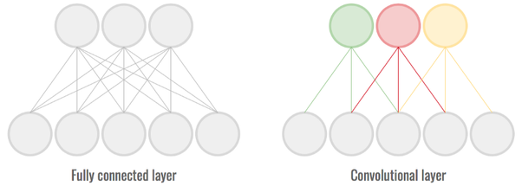
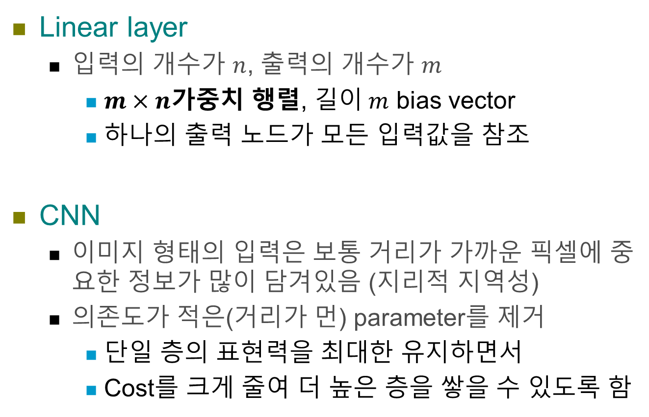
background
Linear layer
입력의 개수가 $n$, 출력의 개수가 $m$
$m×n$가중치 행렬, 길$이 m$ bias vector
하나의 출력 노드가 모든 입력값을 참조
CNN
이미지 형태의 입력은 보통 거리가 가까운 픽셀에 중요한 정보가 많이 담겨있음 (지리적 지역성)
의존도가 적은(거리가 먼) parameter를 제거
단일 층의 표현력을 최대한 유지하면서
Cost를 크게 줄여 더 높은 층을 쌓을 수 있도록 함
출처:https://www.quora.com/What-is-the-difference-between-a-convolutional-neural-network-and-a-multilayer-perceptron

Slide 4
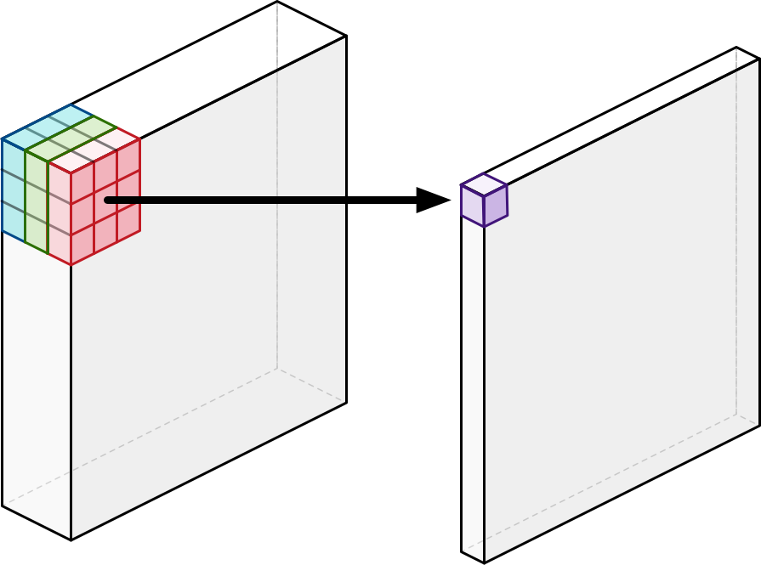
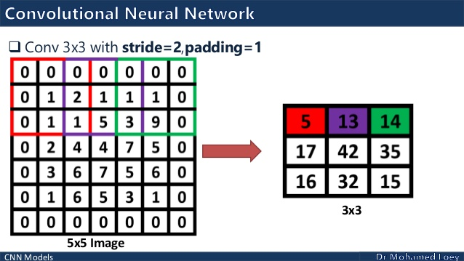
CNN model
nn.Conv2d(in_channels, out_channels, kernel_size, stride, padding)
out_channels: 사용할 커널의 개수
stride: 한번에 넘길 픽셀 개수 (default: 1)
padding: 입력의 가장자리에 padding만큼의 빈값을 채워넣음(default: 0)
https://github.com/vdumoulin/conv_arithmetic/blob/master/README.md
in_channels
kernel_size
출처:https://machinethink.net/blog/googles-mobile-net-architecture-on-iphone/
출처:https://www.slideshare.net/mohamedloey/convolutional-neural-network-models-deep-learning

Slide 5
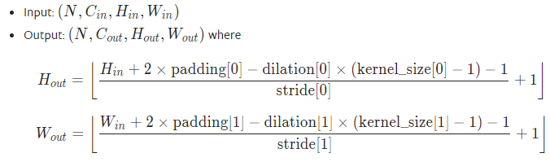
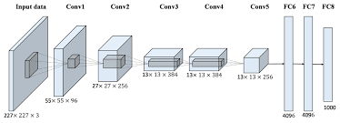
CNN model
Stride vs Pooling
Compression을 위한 2가지 method
최근 추세는 stride 방법을 선호
계산량이 더 적음
https://stats.stackexchange.com/questions/387482/pooling-vs-stride-for-downsampling

Slide 6
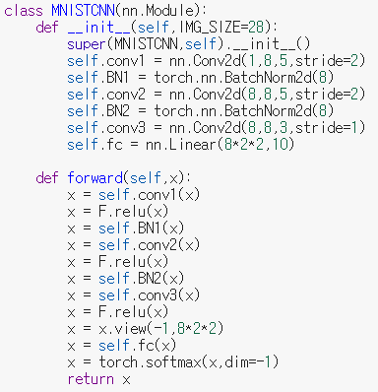
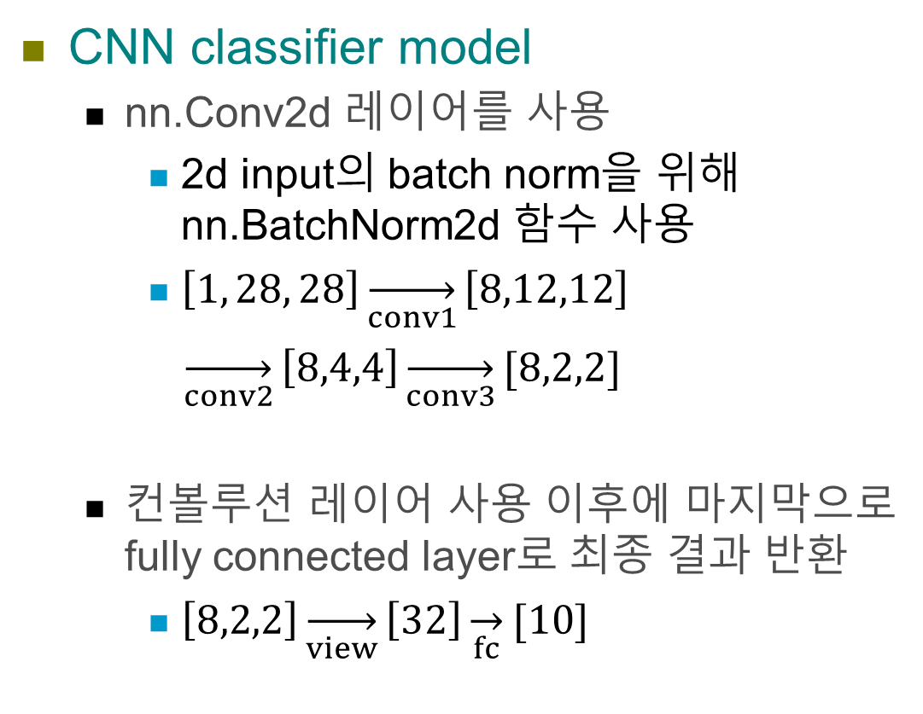
CNN classifier implementation
CNN classifier model
nn.Conv2d 레이어를 사용
2d input의 batch norm을 위해 nn.BatchNorm2d 함수 사용
$\left[1, 28, 28\right]\overset{→}{conv1}\left[8,12,12\right]$
$\overset{→}{conv2}\left[8,4,4\right]\overset{→}{conv3}[8,2,2]$
컨볼루션 레이어 사용 이후에 마지막으로 fully connected layer로 최종 결과 반환
$\left[8,2,2\right]\overset{→}{view}\left[32\right]\overset{→}{fc}[10]$

Slide 7
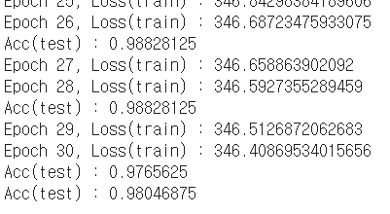
Training results
학습 결과
약 98% 정도의 accuracy
학습 파라메터: 2762개
Layer 개수: 2 → 4
파라메터 수: 25514 → 2762
정확도: 97.2% → 98.0%

Slide 8
Codes
실습 코드 Github 주소
https://github.com/yskim5892/AI_Expert_2022

Slide 9
Lab 4.5: Image Processing <삼성 AI전문가 교육과정> 실습 서울대학교 바이오지능 연구실 (장병탁 교수) 이현도, 최원석 2021.06.22
Biointelligence Laboratory
Dept. of Computer Science and Engineering
Seoul National University

Slide 10
Contents
Image processing
Torchvision datasets
Using custom datasets
Loading pretrained models
Object detection models

Slide 11
Image processing

Slide 12
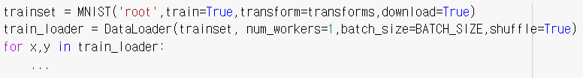
Datasets
Dataset class
data, label pair로 구성
DataLoader의 인자로 넣어, iteration마다 dataset batch를 반환
Torchvision datasets
간략한 소개
Custom datasets
오픈 데이터셋
구성 방법
전처리 과정

Slide 13
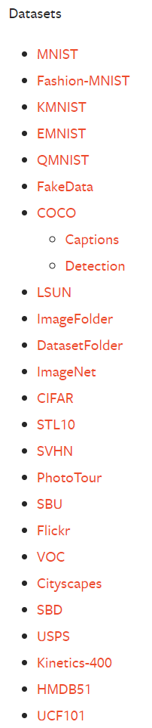
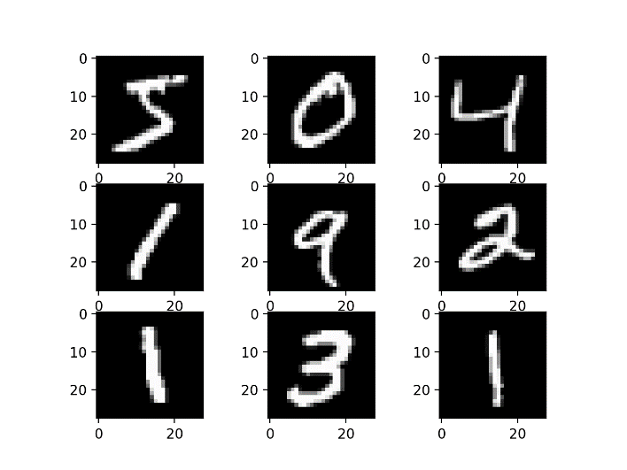
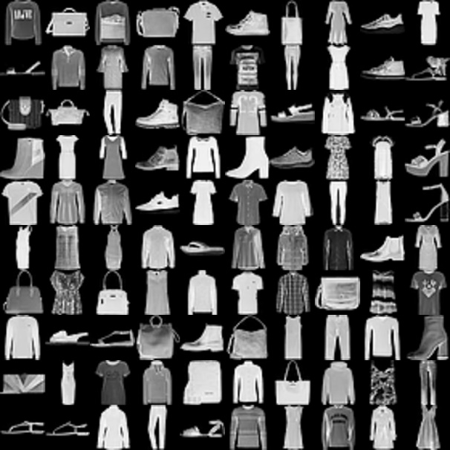
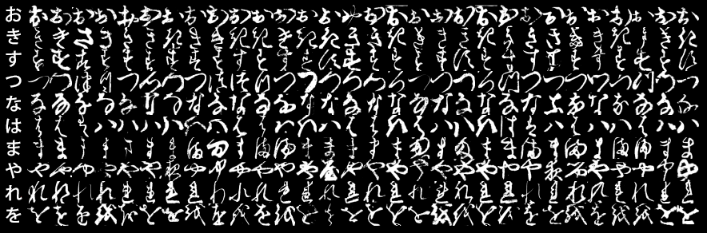
Torchvision datasets
MNIST 계열
MNIST
Handwritten digits
Fashion-MNIST
Grayscale cloth images
난이도 높은 MNIST
KMNIST
일본어 MNIST

Slide 14
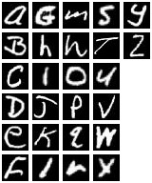
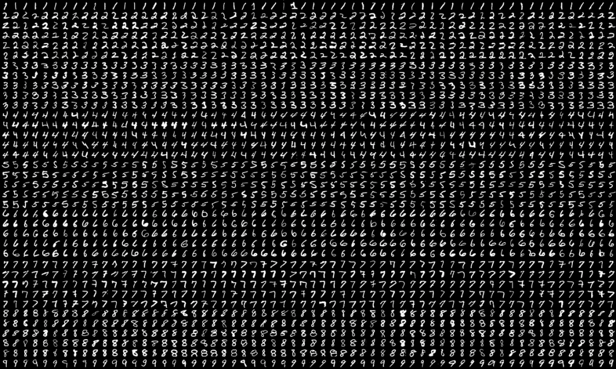
Torchvision datasets
MNIST 계열
EMNIST
Letters + digit
QMNIST
데이터 수 확장
FakeData
랜덤 생성된 이미지

Slide 15
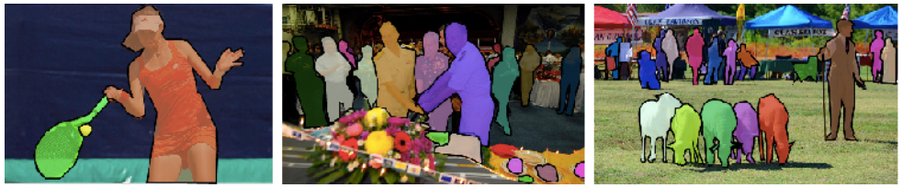
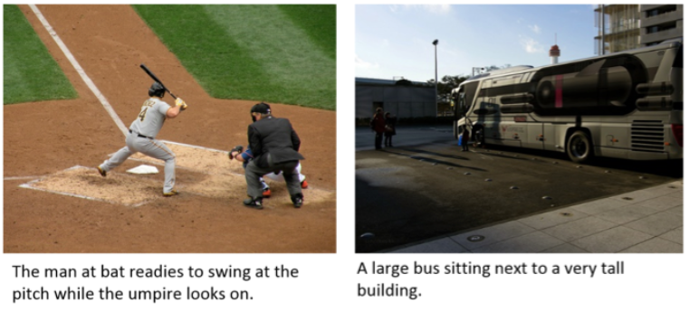
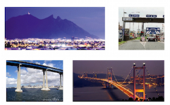
Torchvision datasets
Real images
CocoDetection
Segmented images
CocoCaption
Classification 대신 caption(설명)
LSUN
약 100만개의 scene
10 scene, 20 object categories

Slide 16
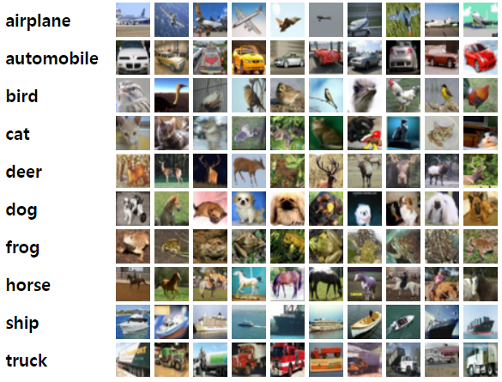
Torchvision datasets
Real images
ImageNet
2만개 이상의 class, 1400만장의 image
CIFAR10, CIFAR100
클래스가 각각 10, 100개
총 6만장의 가벼운 데이터셋
STL10
작은 labeled dataset과 10만개의 unlabeled image
Semi-supervised learning

Slide 17
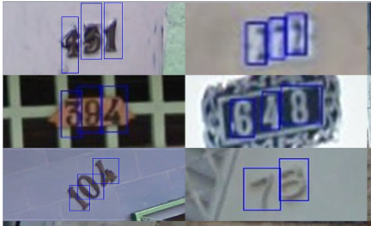
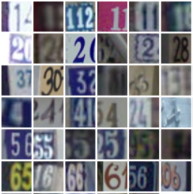
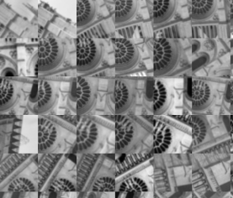
Torchvision datasets
Real images
SVHN
길거리의 house number 데이터
Cropped, uncropped
PhotoTour
여러 방향으로 찍은 데이터
SBU
Image captioning dataset

Slide 18
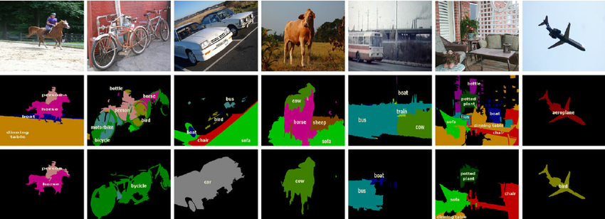
Torchvision datasets
Real images
Flickr8k, Flickr30k
Flickr 에서 모은 8,000장의 이미지에 캡션이 포함됨
각 캡션마다 점수가 포함
VOCDetection, VOCSegmentation
PASCAL VOC challenge의 detection, segmentation 데이터셋

Slide 19
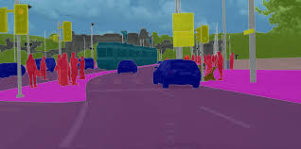
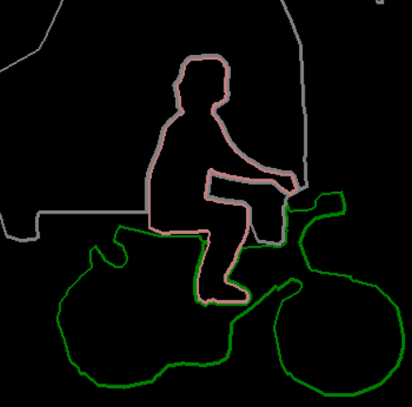
Torchvision datasets
Real images
Cityscapes
거리 사진의 segmented image
SBD
Semantic Boundary Dataset
Video, motion dataset
Kinetics-400
action recognition video dataset
HMDB51
Human Motion dataset
UCF101
action recognition video dataset

Slide 20
Custom datasets
이미지를 가지고 직접 데이터셋을 생성
Open dataset을 다운받아서 생성, 혹은
직접 데이터를 모아서 생성 (사내 수집 데이터 등)
Open datasets
풀고자 하는 task에 맞춰서 검색
비슷한 논문을 검색해보면 어떤 데이터셋을 사용했는지 잘 나와있음
참고할 만한 링크
https://deepestdocs.readthedocs.io/en/latest/003_image_processing/0031/
https://blog.cambridgespark.com/50-free-machine-learning-datasets-image-datasets-241852b03b49

Slide 21
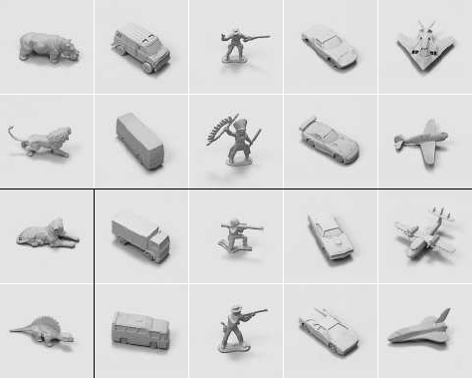
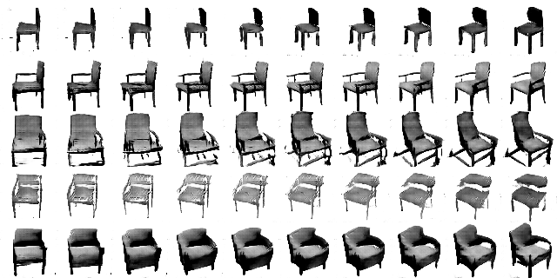
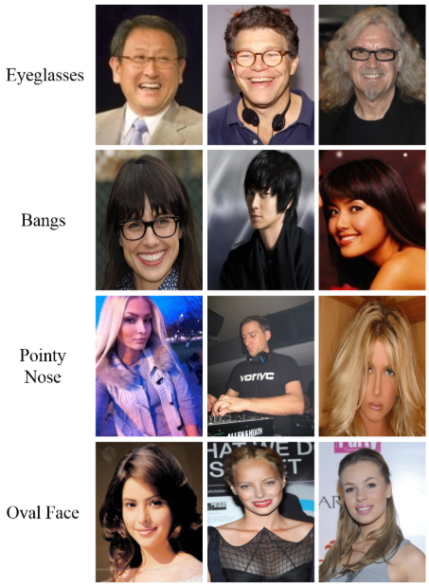
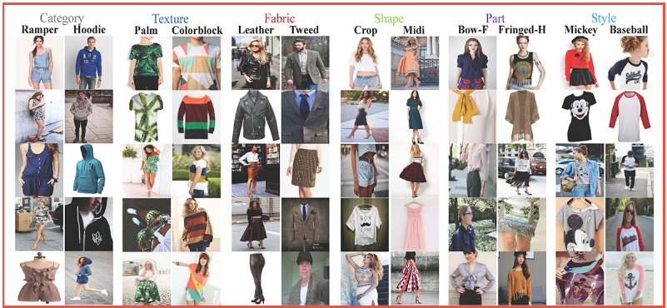
Open datasets
NORB
3D chairs
CelebA
DeepFashion

Slide 22
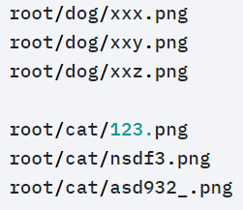
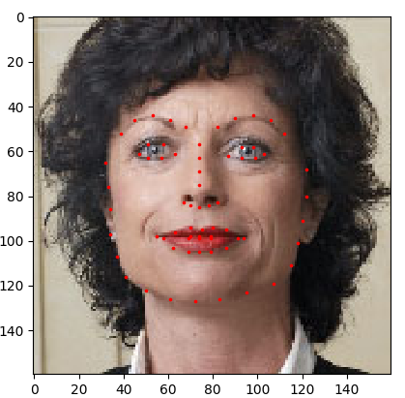
Writing custom datasets
torchvision.datasets.ImageFolder
각 class label을 이름으로 갖는 folder 내부에 데이터가 존재
Root directory를 지정해주는 것 만으로 자동으로 label이 포함된 dataset 생성
Inheriting torch.utils.data.Dataset
복잡한 label을 가지거나, 기타 customize가 필요한 경우
.csv 파일에 복잡한 label 정보를 저장
__getitem__ method 내부에 이미지와, csv 파일을 읽어 해당 label을 추출하는 과정 필요
https://pytorch.org/tutorials/beginner/data_loading_tutorial.html

Slide 23
preprocessing
torchvision.transforms
이미지 전처리를 위한 기본 함수들
이미지 크기 조정
Bounding box를 기준으로 cropping
Data augmentation : random cropping, color jittering, grayscale, …
이미지 회전 및 뒤집기
https://pytorch.org/docs/stable/torchvision/transforms.html
Compose 함수
기본 함수들을 모아서, 하나의 함수인 것처럼 합쳐주는 함수

Slide 24
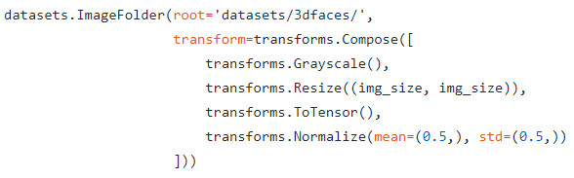
preprocessing
torchvision.transforms
Ex) dataset input format
흑백 이미지
64 x 64
-1 ~ 1 tensor

Slide 25
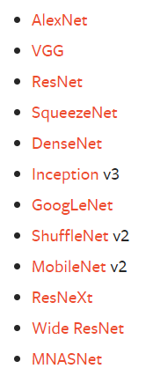
Pretrained image classifier models
torchvision.models
https://pytorch.org/docs/stable/torchvision/models.html
유명한 image classifier를 미리 구현한 모델을 import 할 수 있게끔 지원
ImageNet 데이터셋에 대해서 pretrained된 모델 로드
로드 후 다른 데이터에 대해 학습 가능 (fine-tuning)
다른 데이터셋에서 동작하는 모델을 만들고 싶을 경우
transfer learning (전이학습)

Slide 26
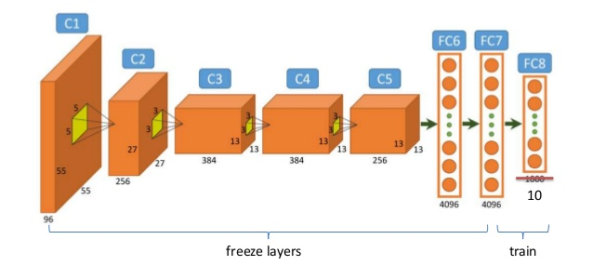
Transfer learning
2 cases
Pre-trained된 모델을 feature extractor로 두는 경우
마지막 layer를 제외한 weight를 freeze시킨 채, 마지막 레이어만 주어진 데이터셋에 맞게 학습
Fine-tuning
마지막 layer뿐만이 아닌, 하위 layer들도 조금씩 학습시키는 경우
모델의 초기화를 pre-trained 모델의 weight로 두어 학습

Slide 27
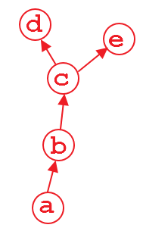
Transfer learning
Tutorials
https://tutorials.pytorch.kr/beginner/transfer_learning_tutorial.html
https://pytorch.org/tutorials/intermediate/torchvision_tutorial.html
일부 parameter를 freeze시키는 방법
학습 대상으로 지정하지 않는 방법
Optimizer 초기화 시 parameter에 pre-trained model을 넣지 않는다
Gradient를 차단하는 방법
.detach() 함수 활용
param.requires_grad를 False로 지정
b.detach()

Slide 28

Object detection
Image classification
(일반적으로) 하나의 오브젝트를 분류
대부분의 이미지는 다수의 오브젝트 존재
Object detection, segmentation
한 화면에서 다수의 object를 감지하고 물체의 영역까지 추정
Object detection – 물체의 bounding box 위치를 추정
Top-left, bottom-right 좌표 2가지만 추정하면 됨
Instance segmentation – 물체의 정확한 경계를 추정
픽셀 단위로 어떤 물체에 포함되어 있는지를 결정

Slide 29
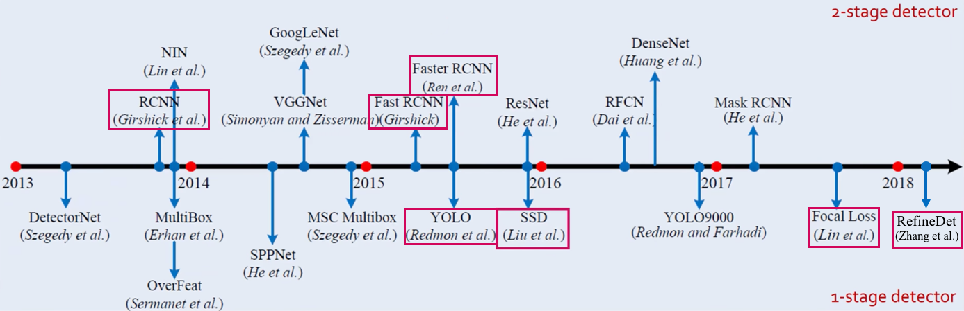
Object detection
2가지 계열
2-stage detector: localization, classification 문제를 순차적으로 해결
RCNN 계열 / 정확도
1-stage detector: localization, classification 문제를 동시에 해결
YOLO / 속도

Slide 30
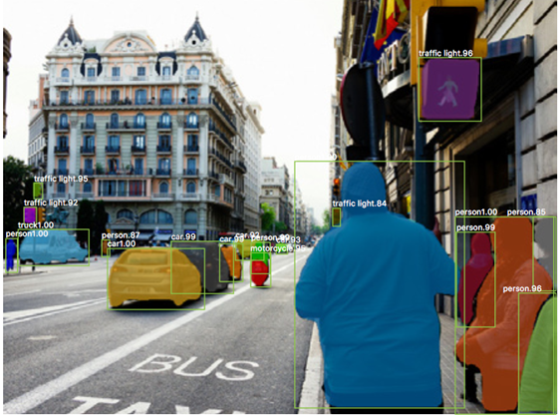
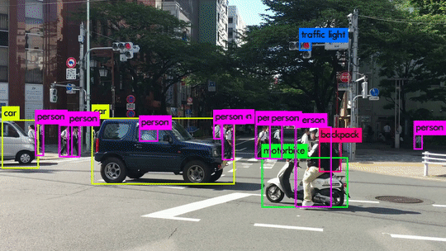
Object detection
YOLOv3
Mask RCNN

Slide 31
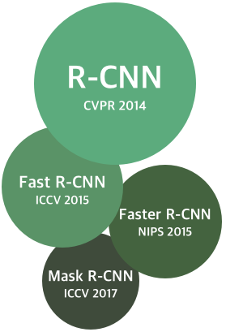
2-stage detector
[Rich feature hierarchies for accurate object detection and semantic segmentation, CVPR 2014]
RCNN
Region Proposal - 물체의 영역을 찾는 모듈
CNN - 각각의 영역으로부터 고정된 크기의 Feature Vector 추출
SVM - Classification 을 위한 선형 지도학습 모델
Fast, Faster RCNN
CNN을 한 번만 수행하여 연산
Region Proposal 과정에 selective search 대신 CNN 사용
Mask RCNN
각 픽셀이 객체에 해당하는 것인지 아닌지를 masking하는 CNN을 추가

Slide 32
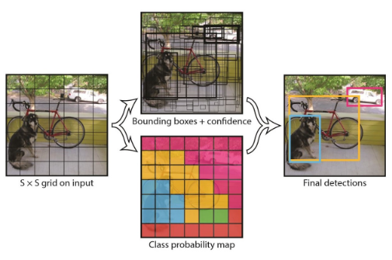
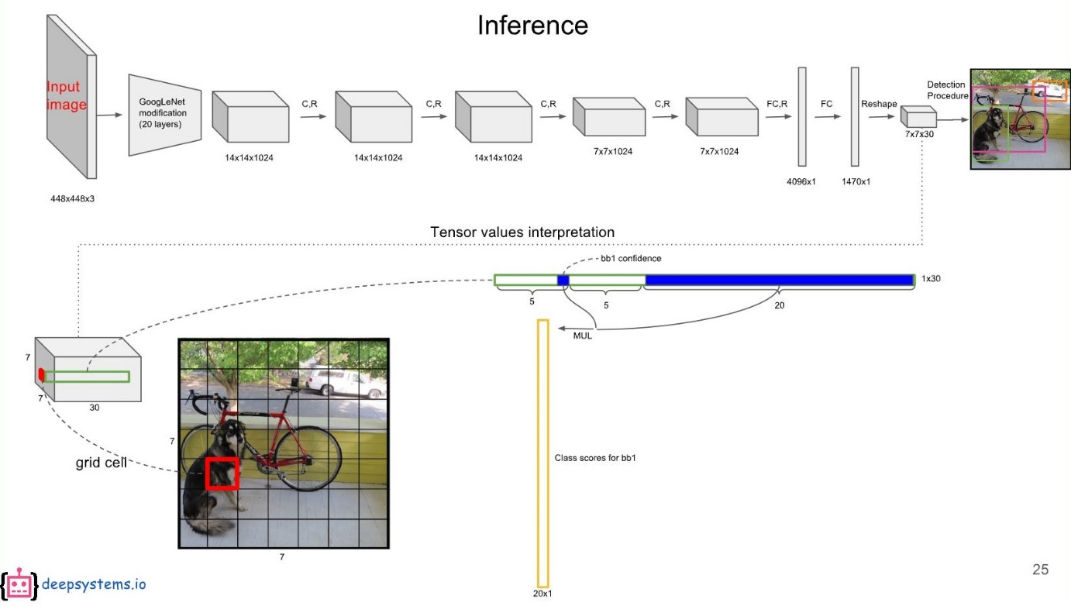
1-stage detector
[You Only Look Once: Unified, Real-Time Object Detection , CVPR 2016]
YOLO(You Only Look Once)
Input image를 S X S grid로 나눈다.
각 grid cell은 bounding box 위치와 confidence score를 예측
동시에 각 cell에서 모든 class에 대한 conditional class probability 예측
두 값을 곱하여 bounding box의 class-specific confidence score를 구한다.

Slide 33
YOLO implementation
Pytorch 구현
https://github.com/eriklindernoren/PyTorch-YOLOv3
상세 구현 + 구현 설명
https://blog.paperspace.com/how-to-implement-a-yolo-object-detector-in-pytorch/

Slide 34
Codes
실습 코드 Github 주소
https://github.com/yskim5892/AI_Expert_2022

